Slide 1





L’AMENORREA
IPOTALAMICA FUNZIONALE
Impostazione terapeutica
delle amenorree ipotalamiche nelle adolescenti
Prof. Carlo CAMPAGNOLI
I rischi delle Amenorree ipotalamiche nelle Adolescenti
Torino, 23 ottobre 2024, Clinica Fornaca
GINECOLOGIA
ENDOCRINOLOGICA
CLINICA FORNACA
TORINO

Slide 2

Impostazione terapeutica delle Amenorree ipotalamiche nelle Adolescenti
I rischi delle Amenorree ipotalamiche nelle Adolescenti
Torino, 23 ottobre 2024, Clinica Fornaca
Carlo Campagnoli
GINECOLOGIA
ENDOCRINOLOGICA
CLINICA FORNACA
TORINO

Slide 3
AMENORREA DA SOTTOPESO
E/O CARENZA NUTRIZIONALE
Per favorire il tessuto osseo e l’apparato vascolare (e per evitare i rischi dell’Anoressia) il provvedimento di gran lunga più efficiente è il sollecito recupero del peso e/o di adeguato apporto nutrizionale
(con appoggio psicologico e nutrizionistico).
Gordon et al, J Clin Endocrinol Metab, 2017

Slide 4
Importanza del sollecito recupero del
peso e/o di adeguato apporto
nutrizionale nelle adolescenti
Se la carenza nutrizionale si protrae a lungo si perdono gli anni in cui sono presenti buoni livelli del fattore di crescita (IGF-1), con penalizzazione a volte per la crescita staturale e, comunque, per la buona strutturazione dell’osso.

Slide 5
Importanza del sollecito recupero del peso e/o di adeguato apporto nutrizionale nelle adolescenti
Un recupero sollecito, con normalizzazione ancora negli anni in cui possono riottenersi buoni livelli del fattore di crescita, consente la possibilità di un discreto recupero anche della strutturazione ossea
Gordon et al, J Clin Endocrinol Metab, 2017

Slide 6
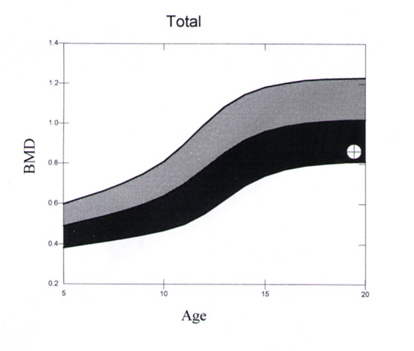
1.4
1.2
1.0
0.8
0.6
0.4
0.2
BMD
5 10 15 20
Età

Slide 7
Densitometria ossea: come
Tramite DEXA alle vertebre lombari
Prendere in considerazione lo Z-score
Basso BMD*: se Z-score < -1.0
Osteoporosi*: se Z-score < -2.0
(*in presenza dei fattori di rischio)

Slide 8
Densitometria ossea: quando
Oligo-amenorrea > 6 mesi in presenza di sottopeso
Impiego di contraccettivi ormonali in ragazze con pregressa oligo-amenorrea da sottopeso o nelle quali sia sopravvenuto calo ponderale nel corso del trattamento

Slide 9
Alcuni contraccettivi ormonali, per os o parenterali, particolarmente quelli meno recenti, a base dell’estrogeno sintetico Etinilestradiolo, agendo a livello del fegato (azione «epatocellulare»), riducono la produzione e l’ attività del fattore di crescita IGF-1.
Quindi non sono di sostanziale protezione per il tessuto osseo , in particolare nelle adolescenti.

Slide 10
Studi randomizzati indicano che l’Estradiolo transdermico (che non interferisce con la sintesi e la attività dell’IGF-1) contrasta la perdita di tessuto osseo in caso di amenorrea ipotalamica da carenza nutrizionale
Gordon et al; Singhal et al; J Clin Endocrinol Metab, 2017; 2019; 2021

Slide 11
Misra M, Katzman DK, Estella NM, Eddy KT, Weigel T, Goldstein MA, et al.
Impact of physiologic Estrogen Replacement on Anxiety symptoms, Body shape perception, and Eating attitudes in adolescent girls with Anorexia Nervosa.
J Clin Psychiatry 2013; 74: 765-71.
Plessow F, Singhal V, Toth AT, Micali N, Eddy KT, Misra M.
Estrogen Administration improves the trajectory of Eating Disorder pathology in oligo-amenorrheic athletes: A randomized controlled trial.
Psychoneuroendocrinol 2019; 102: 273-80.

Slide 12
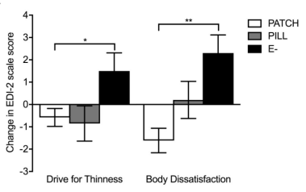
Changes in EDI-2 Drive for Thinness and Body Dissatisfaction scores in oligo-amenorrheic athletes randomized to transdermal estradiol with cyclic progesterone (PATCH) or no estrogen (E−). *p < .05, **p < .01.
Plessow et al, 2019, Psychoneuroendocrinology

Slide 13
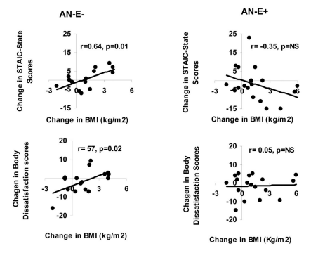
Girls with Anorexia Nervosa: positive associations of changes of BMI over 18 months with changes in Staic-State
and in Body Dissatisfaction (EDI-2) scores in the placebo group AN-E−, but not in the estradiol group AN-E+.
Misra et al, 2013, J Clin Psychiatry

Slide 14
*
Terapie con Estrogeni
(più Progestogeno) nelle amenorree
da sottopeso e/o carenza nutrizionale
Soprattutto se presenti indicazioni
(basso Z-score; fattori psicologici):
Estradiolo transdermico o percutaneo
Se necessita contraccezione:
EP con scelta di un preparato a basso
impatto epatocellulare (con estrogeni
naturali, Estradiolo o Estetrolo)

Slide 15
TRATTAMENTO DELLE AMENORREE
DA BILANCIO ENERGETICO NEGATIVO
Recupero del peso e/o di adeguato apporto nutrizionale (con appoggio psicologico)
Eventuali Terapie ormonali
- Estradiolo transdermico o percutaneo
- (contraccettivi ormonali)
Vitamina D e altri integratori

Slide 16
Giollo A, Idolazzi L, Caimmi C, Fassio A, Bertoldo F, Dalle Grave R, et al.
Vitamin D levels strongly influence bone mineral density and bone turnover markers during weight gain in female patients with anorexia nervosa.
Int J Eat Disord 2017; 50: 1041-49.

Slide 17
TRATTAMENTO DELLE AMENORREE
DA BILANCIO ENERGETICO NEGATIVO
Recupero del peso e/o di adeguato apporto nutrizionale (con appoggio psicologico)
Eventuali Terapie ormonali
- Estradiolo transdermico o percutaneo
- (contraccettivi ormonali)
Vitamina D e altri integratori
Farmaci specifici per l’osso:
da evitare (salvo casi particolari)

Slide 18
Grazie alle Dottoresse Laura Lesca, Laura Rabbione e Erica Strumia, del Comitato Scientifico e alle Dottoresse Marta Agù, Roberta Aprile, Luisa Cravero, Bernadette Evangelisti e Martina Mazzoli, che svolgono informazione nelle Scuole
www.prevenzioneanoressia.org

Slide 20
Quadro ormonale nelle amenorree ipotalamiche
FSH basso
LH molto basso
E2 molto basso
PRL normo-bassa (leggermente elevata se forte impegno psico-fisico)
Cortisolo normo-elevato
fT3 limiti inferiori o sotto la norma
fT4 normale (limiti inferiori)
TSH normale (limiti inferiori)
Insulina bassa
C-peptide basso
SHBG elevata
GH elevato
IGF-I basso

Slide 21
Amenorrea ipotalamica
Medico di MG
Ginecologo
Diagnostica differenziale
Densitometria
Spiegazione
Appoggio psicologico
Sostegno al recupero del peso
Diagnosi tempestiva
di eventuale Anoressia
Campagnoli 2015

Slide 22
Terapie con farmaci antiriassorbimento
Bisfosfonati
Dati scarsi e contradditori: diversa risposta in adolescenza
rispetto all’età più adulta
Fazeli, Clin Rev Bone Miner Metab 2019

Slide 23
Terapie con farmaci antiriassorbimento
(Bisfosfonati): controindicati nelle giovani
Denosumab
Gordon et al, J Clin Endocrinol Metab 2017;
Cohen, Endocrinol Metab Clin North Am 2017;
Fazeli, Clin Rev Bone Miner Metab 2019.

Slide 24
In casi particolari, es. Z-score <-2 e pregressa frattura,
in adulte/i d’età > 25 anni
Teriparatide, seguito da Denosumab come mantenimento.
Gordon et al, J Clin Endocrinol Metab 2017;
Cohen, Endocrinol Metab Clin North Am 2017;
Fazeli, Clin Rev Bone Miner Metab 2019.

